Slide 1


VEFramework
Open Source and Technologies for All

Slide 2

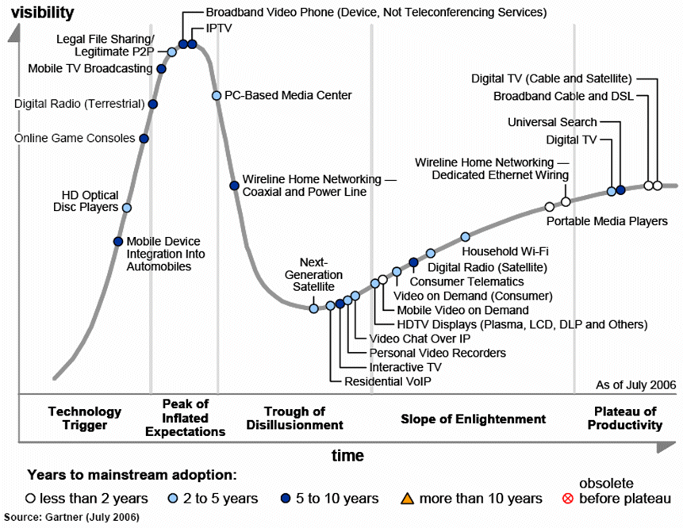
Hype Cycle

Slide 3
Hype Cycle
Každá technologie či zásadní princip projde Hype Cyclem
Digitalizace nyní prochází píkem nafouknutých očekávání, tedy nutně nyní dojde ke zhroucení a standardizaci
Paralelně však dochází k samostatným píkům i v oblasti kontejnerizace software, AI a dalších pro digitalizaci klíčových technologií.
Toto ještě více násobí roztříštěnost prostředí.

Slide 4
Unified Namespace
ERP
Cloud
Db
Blockchain
AI
WMS
CRM
Unified Namespace
MES
FMEA
IoT Devices
IoT Sensors
SCADA
SmartPhones/PCs

Slide 5
Unified Namespace
Základní architektura podle doporučení v rámci Industry40
Je to nutné pro udržitelnost systému
Stejný princip lze použít i při tvorbě aplikací – podobný model jsou „microservices“
Bez zavedení tohoto principu nelze budovat moderní IT infrastrukturu

Slide 6
Proč Framework?
Máme zásadní nedostatek IT expertů!
Je nutné nastavit základní standardní platformu, která bude sloužit pro digitalizaci napříč společností. Nelze mít desítky či stovky různorodých platforem, protože počet expertů je velmi limitovaný.
Je nutné mít alespoň část jednotnou, podobně jako je tomu v případě webů a standardizovaného jádra „WordPress“ (dnes přes 50% webů je na WP).
Projekt tohoto typu musí být Free OpenSource, jinak nebude plošně přijat.

Slide 7
History
2020
Start PL Framework
2021
PoC PLFramework pro výrobní linku na výrobu dílů pro Tesla
2022
První dvě PoC na reálných výrobních linkách pro díly na Volvo a VW
Start VEFramework
PoC řízení ABB Robota přes Blockchain
PoC NFT Marketplace Wallet – VENFT
Vývoj jádra
PLC Vývoj
Vývoj UI
Propojení s ThingWorX
PoC Digitální publikování na Blockchainu
Nová knihovna UI komponent VEBlazor
BaseDataPlace dApp
Coruzant dApp
Storage Driver (ve vývoji)
IPFS node pro vývojáře

Slide 8
HledámE pomoc
Operativní management
Programování
UX/UI
Strategičtí partneři (nadace, neziskovky, firmy, stát)
Marketing
Finanční pomoc
Pomoc s právem a regulacemi

Slide 9
frameworks
PL Framework – Unified Namespace Controler pro Výrobní linky a technologie
VE Framework – Unified Namespace Controler pro Ekonomické a Datové aplikace
Database
Blockchain
IoT Protocols
APIs

Slide 10
PL framework
PL Framework
Robots
PLC
Cameras
Lasers
Prepared Apps
Drivers
Prepared UI
Functions
.NET
C#
MQTT
JavaScript
Keyence
ABB
HTML
Structured Text

Slide 11
PLFramework
Zavádí architekturu popsanou výše na úroveň řízení výrobních linek a technologií
Zrychlil napsání SW po dodání linky z 6 měsíců na týden
Byl v praxi ověřen na různých typech výrobních linek

Slide 12
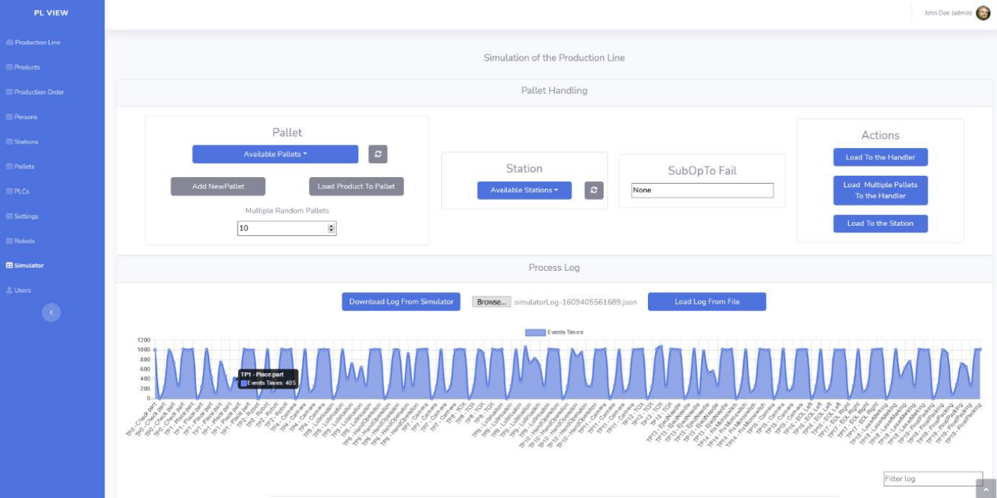
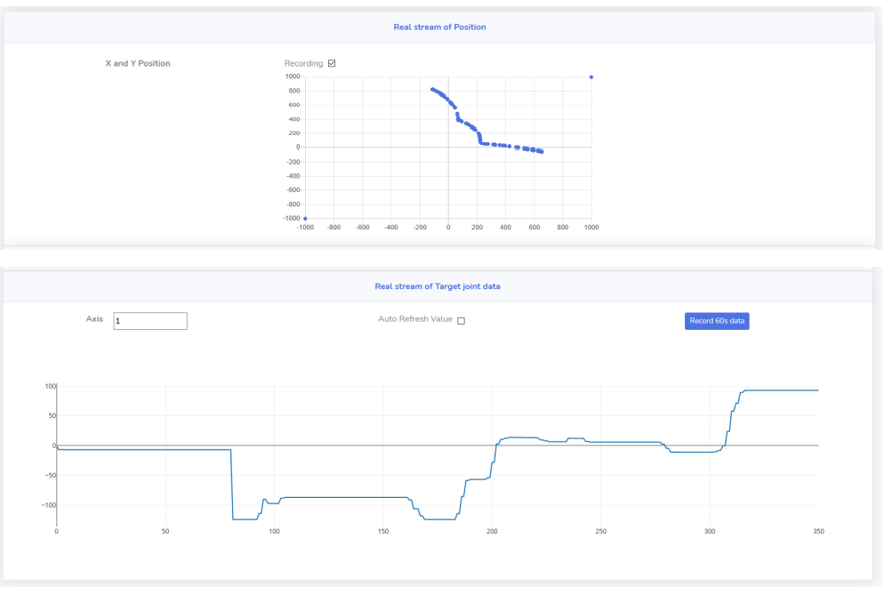
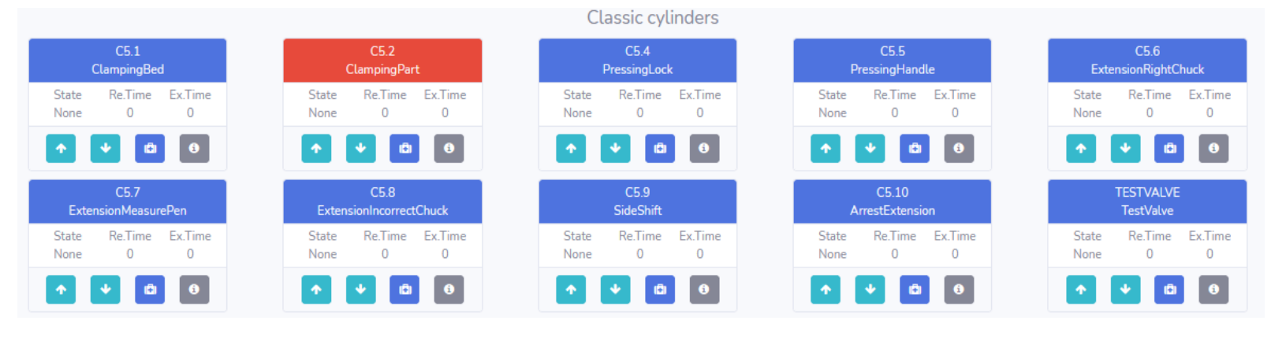

Slide 13
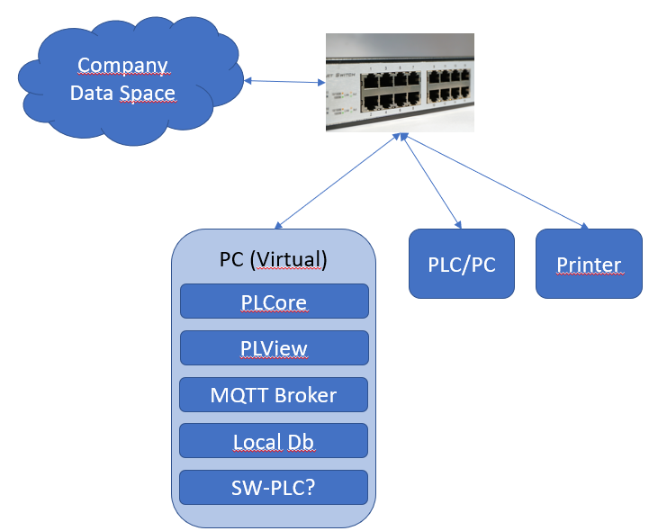
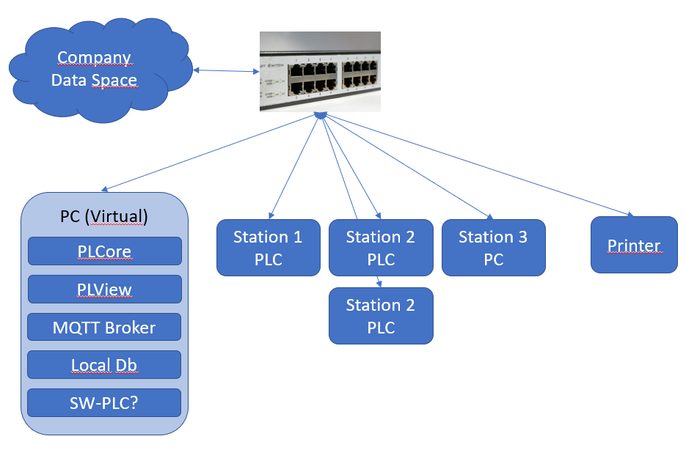
Jedna stanice
Vícero stanic

Slide 14
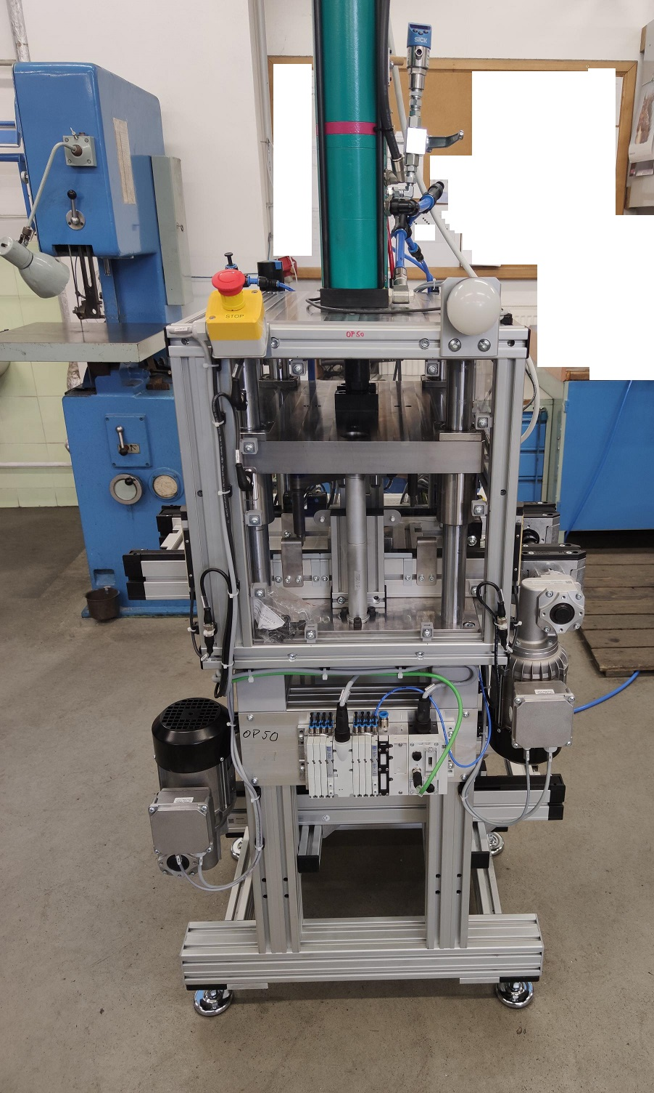
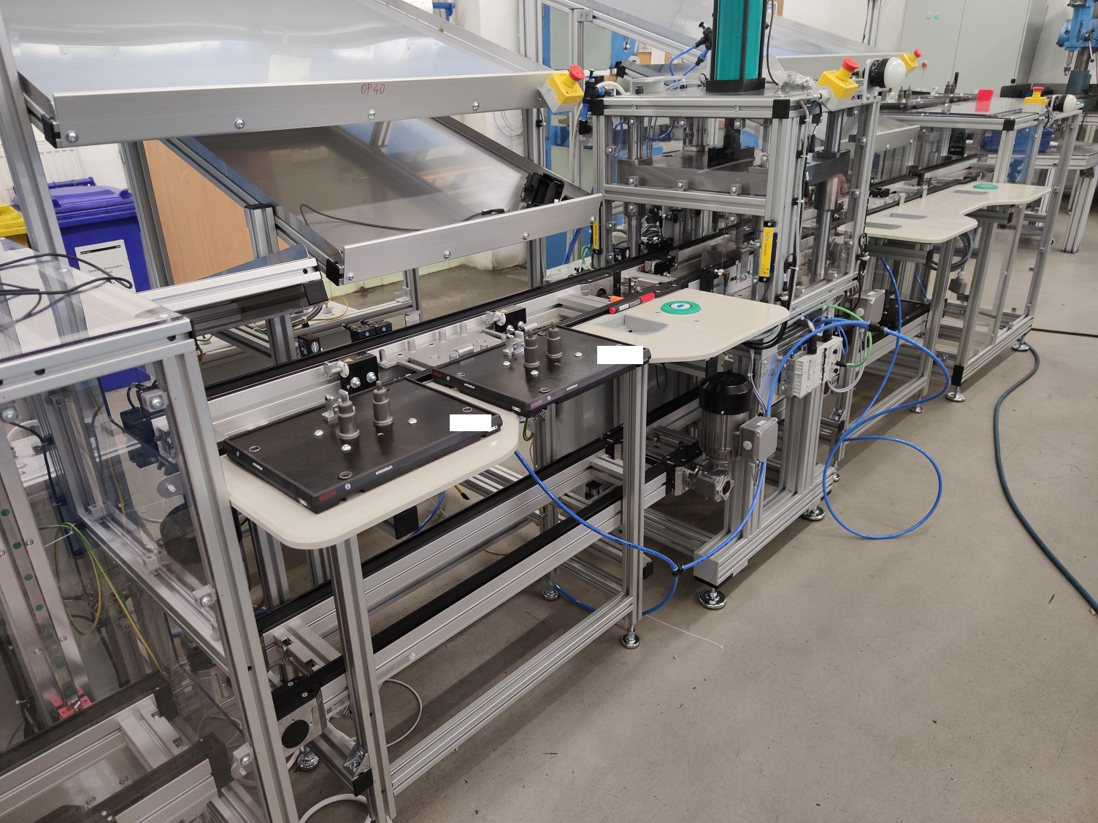

Slide 15
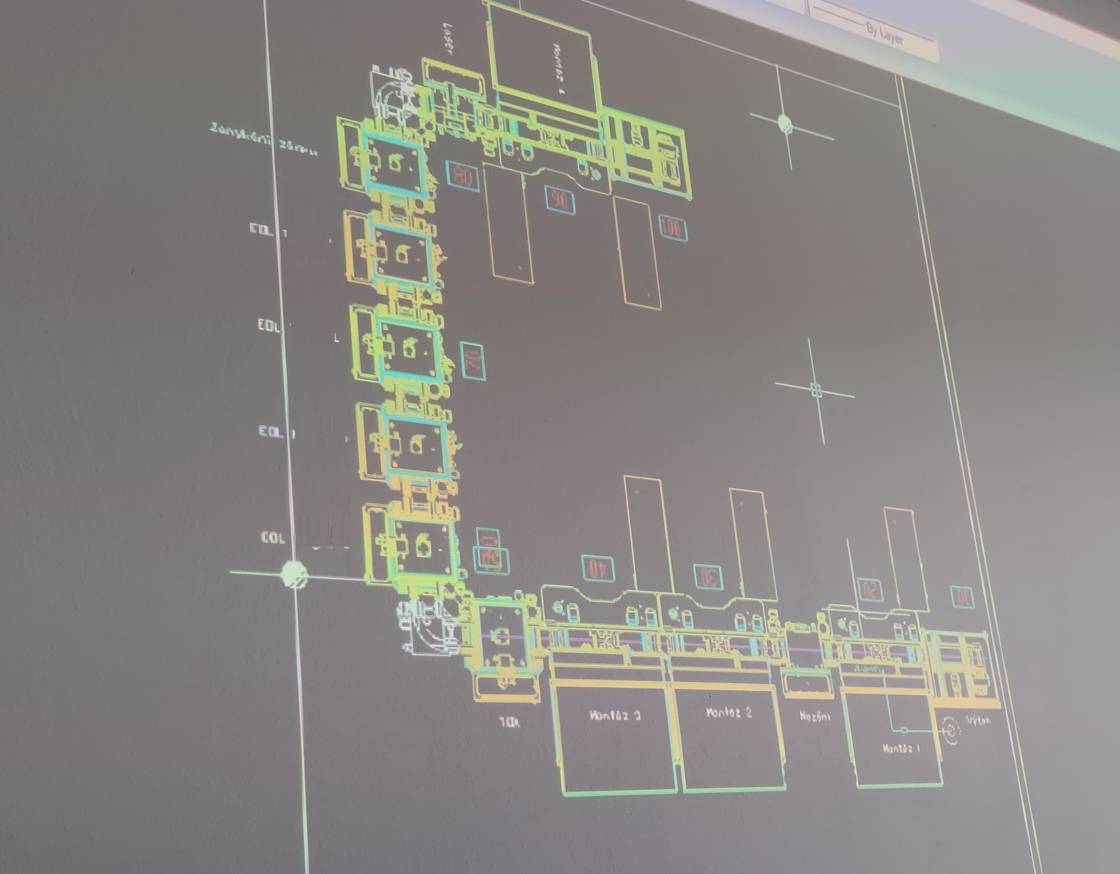
Flexibilní Výrobní linky

Slide 16
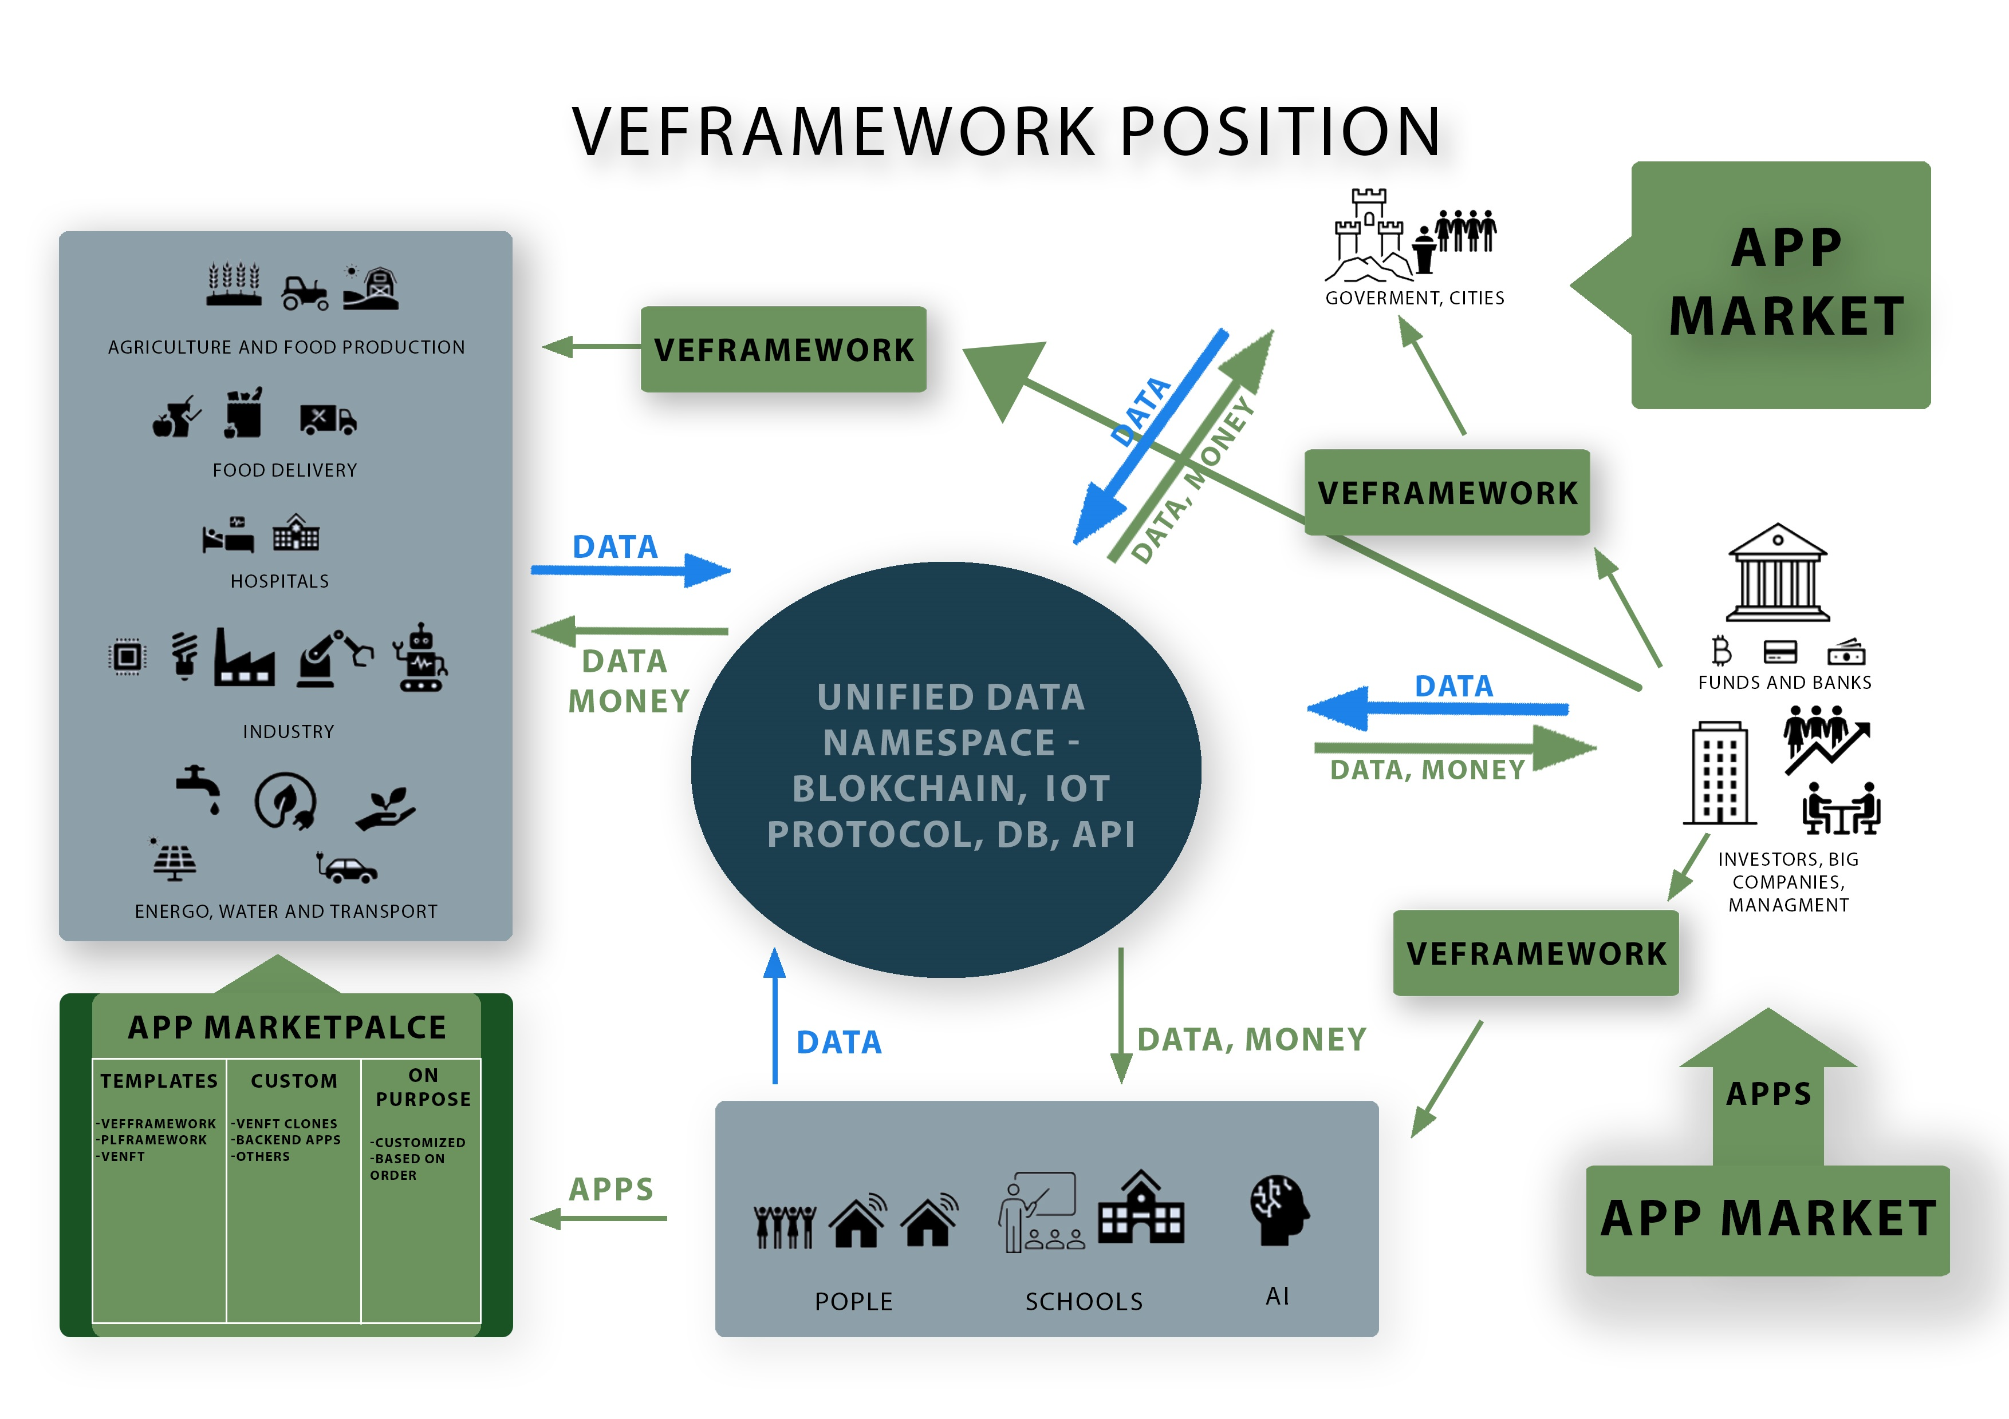

Slide 17
VE framework
VE Framework
Unified Namespace
NFTs
Database
IoT
Prepared Apps
Drivers
Digital Twins
Functions
File Storage
Blockchain
.NET
C#
HTML
Neblio
OpenAPI
MSSQL
IPFS
MQTT

Slide 18
VEFramework
Zavádí architekturu popsanou výše na úroveň orchestrace systémů a obecně dat
Aplikaci lze vytvořit v řádu hodin
Byl v praxi ověřen na různých typech projektů napříč obory, viz příklady dále

Slide 19
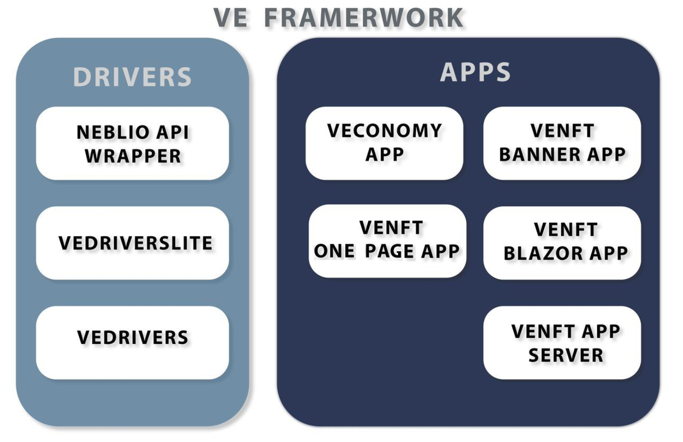
VE framework

Slide 20
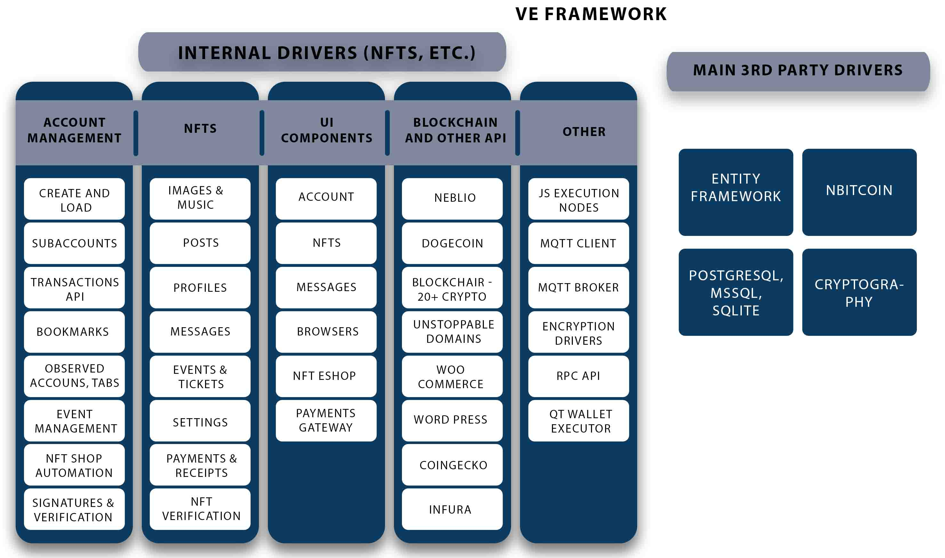

Slide 21
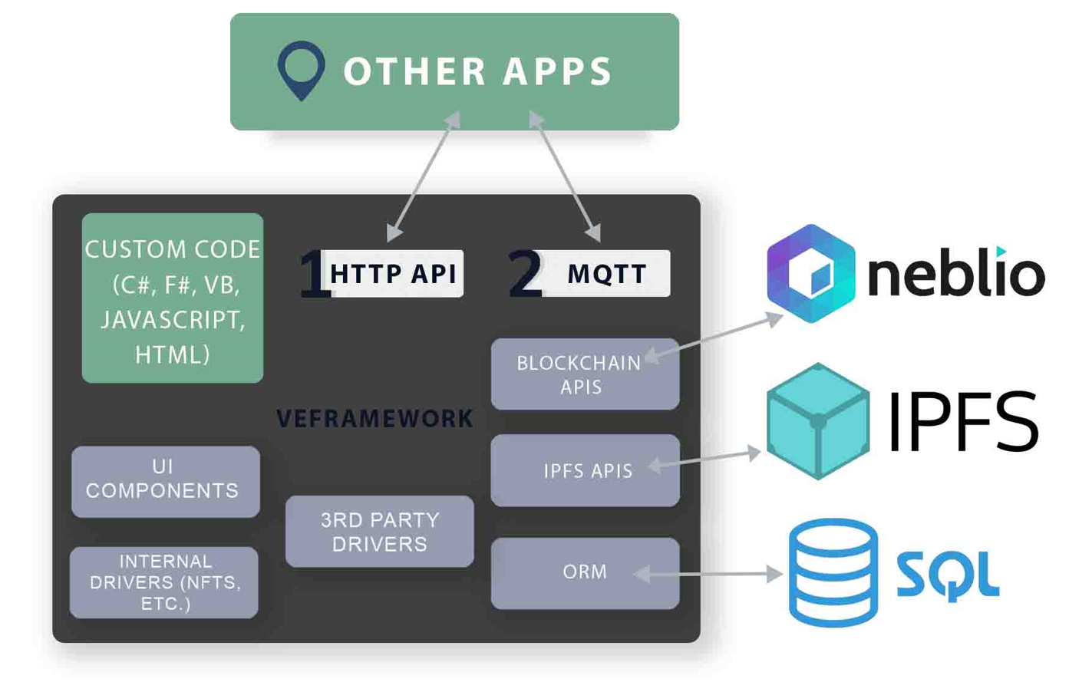
VE framework

Slide 22
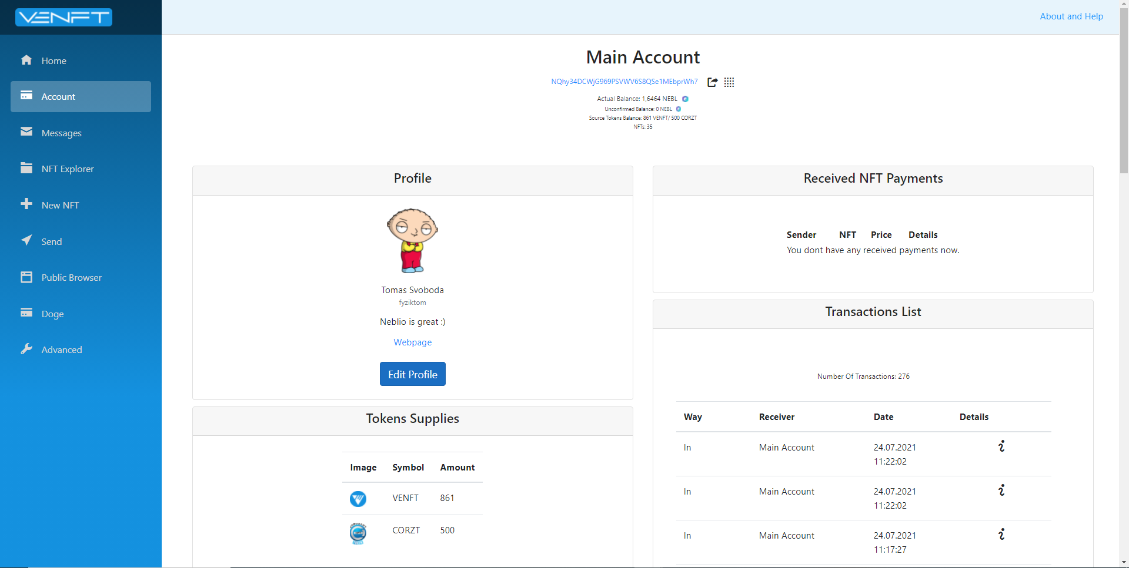
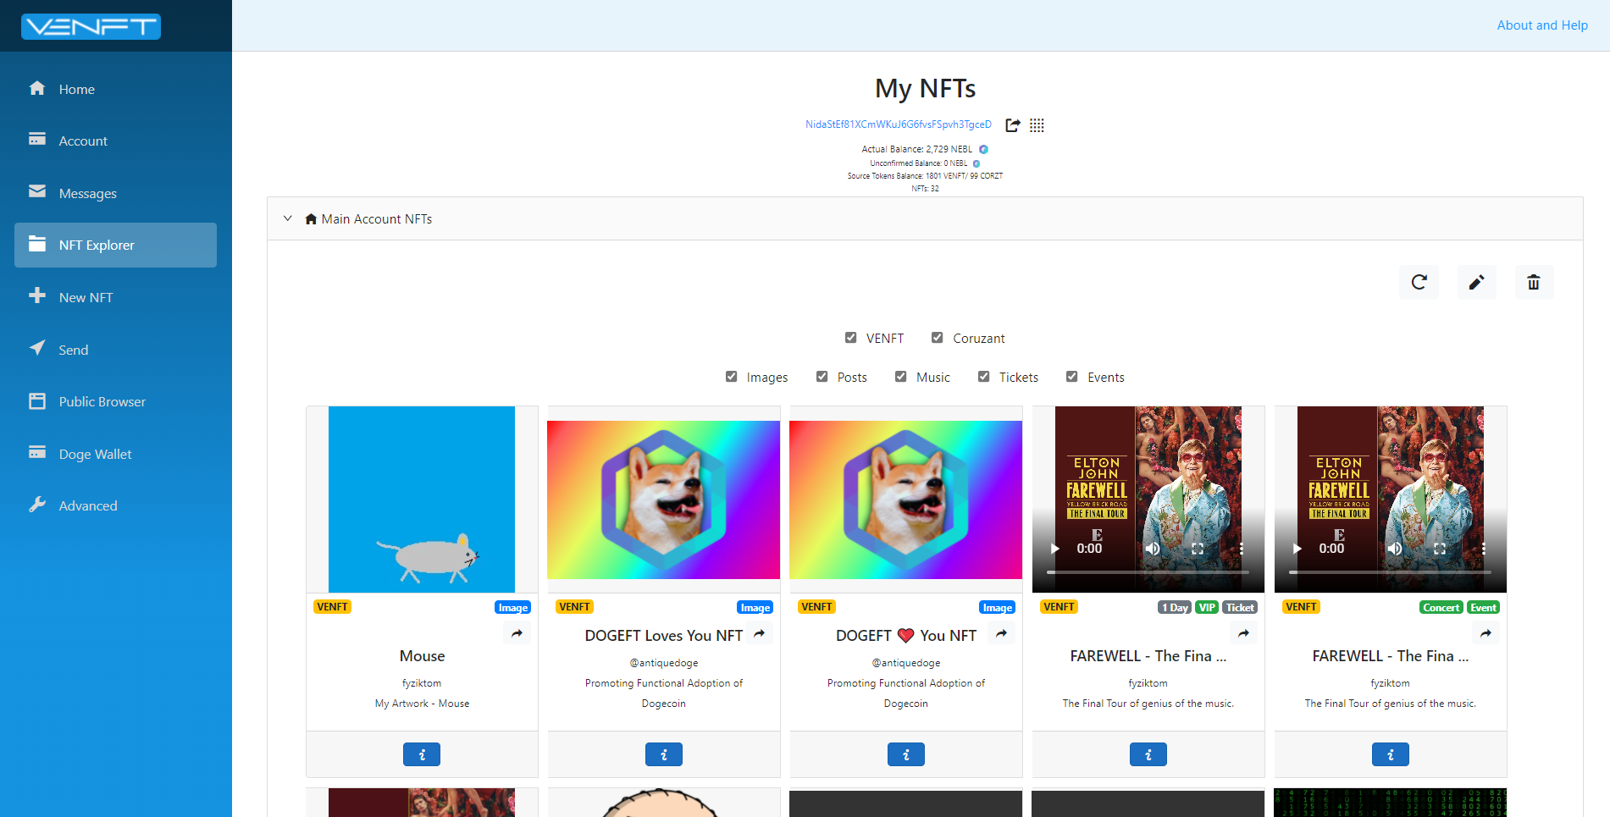
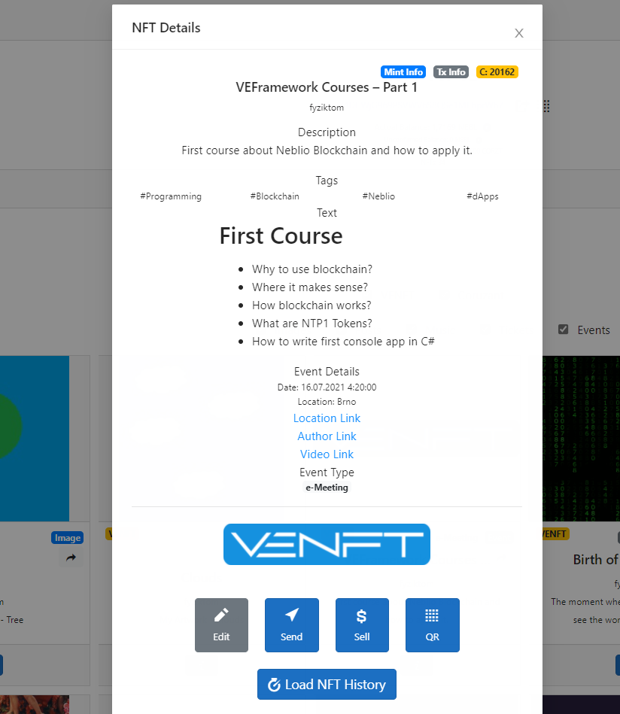
VENFT App Web Wallet

Slide 23
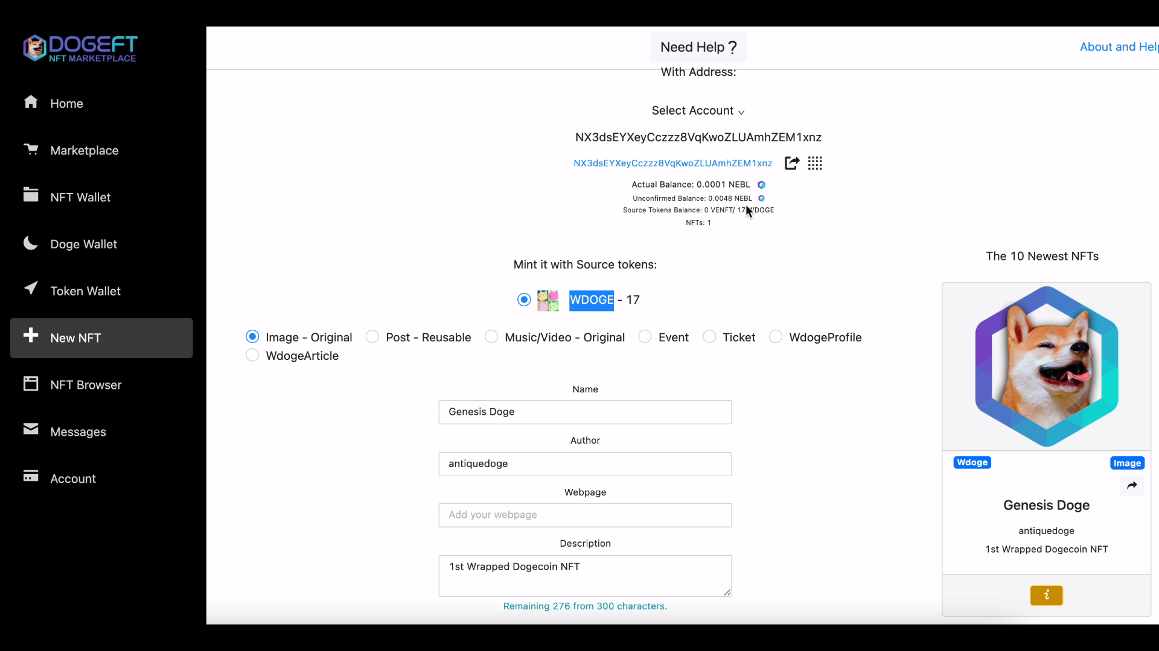
Dogeft.com Web Wallet

Slide 24
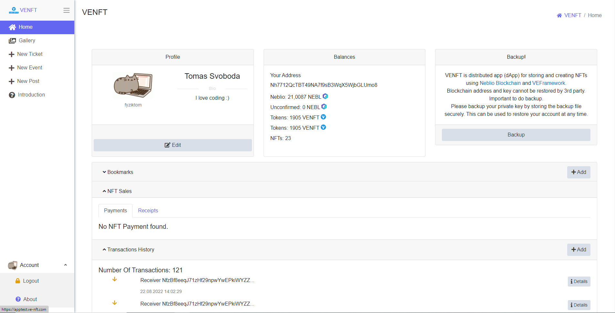
New VENFT App

Slide 25
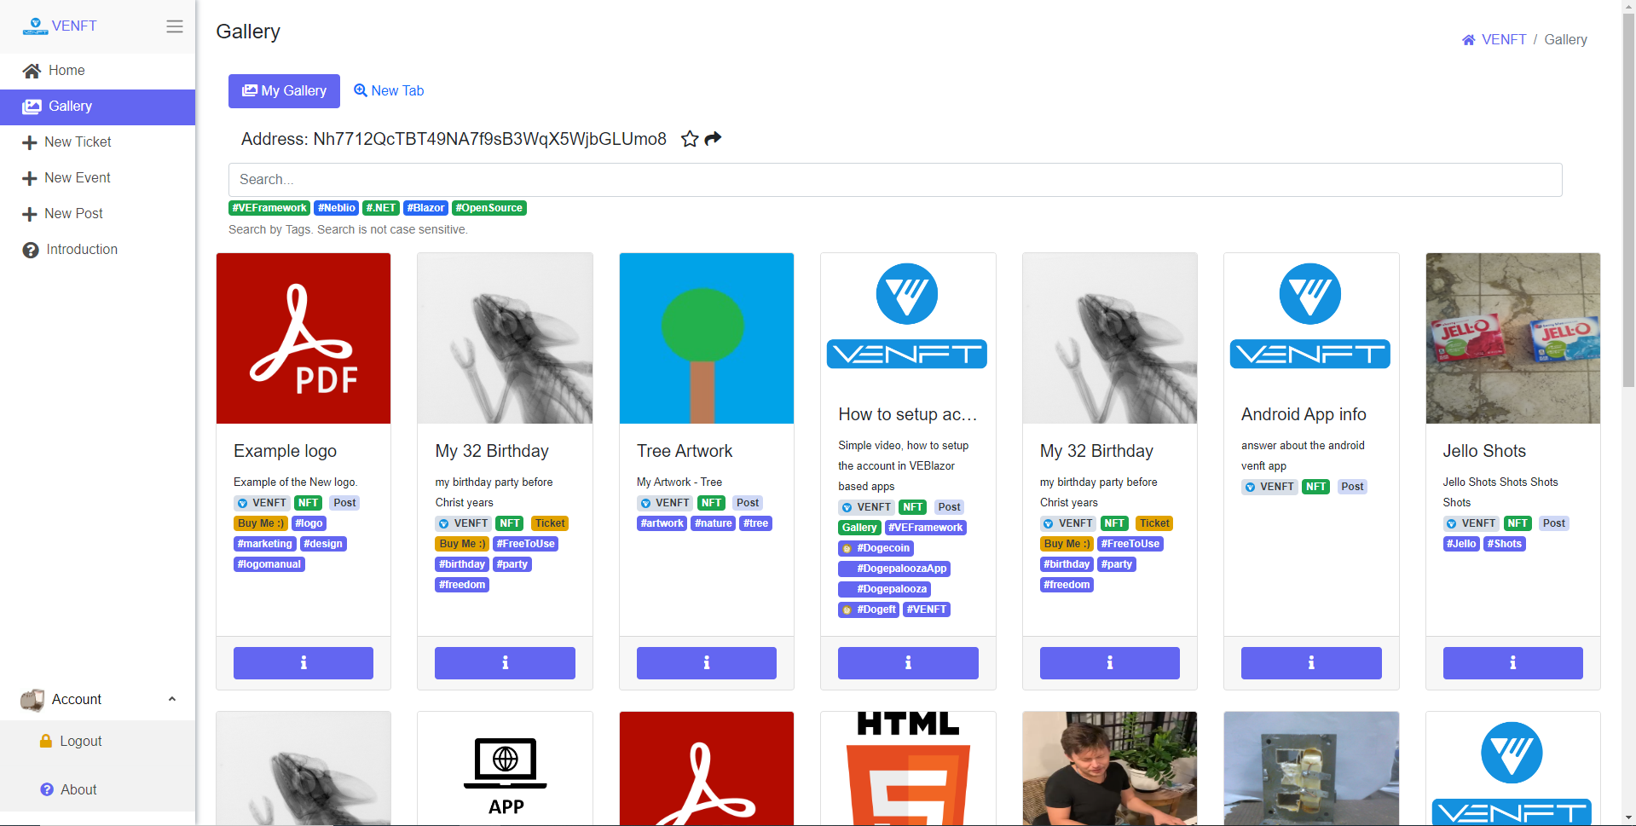
New VENFT App

Slide 26
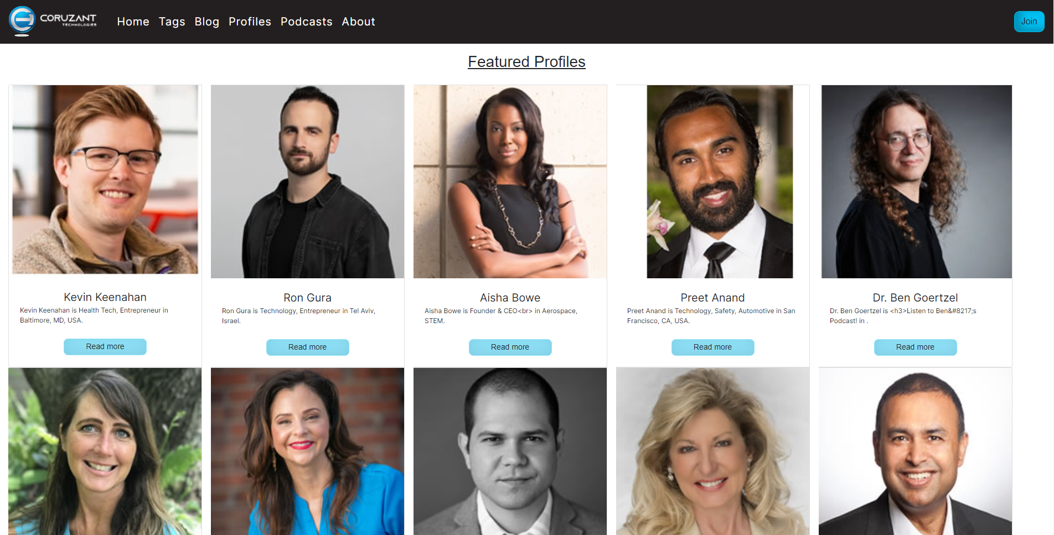
New Coruzant.com publishing

Slide 27
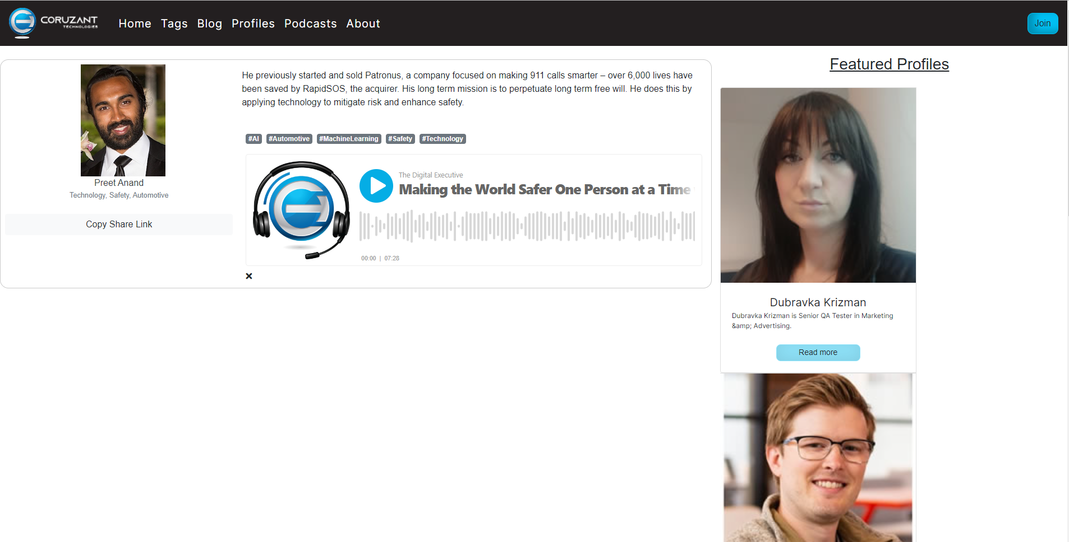
New Coruzant.com publishing

Slide 28
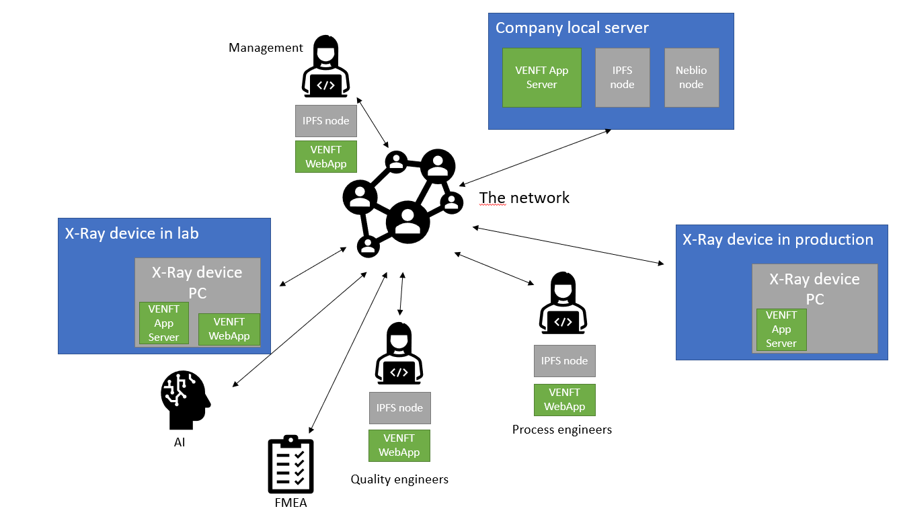
Storage of Xray images

Slide 29





Storage of Xray images - BaseDataPlace
Product Sale numbers
Order/Invoice numbers
Feed of templates
Storing data
ERP
Devices (X-rays, Cameras, etc.)
Customer QM contacts
Info about send of results
BDP
Online inspection by devices
Feed of templates
New required inspections
Auto Requests for deep analysis
Storing data
CRM
Local resources
Rights
SCADA or other control-monitor of Production Lines
QA Processes description
Templates for tests
Projects Plans
Testing results sharing
Online inspection processes
Related measurements
connection
IDM
FMEA
PLM
SPC
MSA

Slide 30
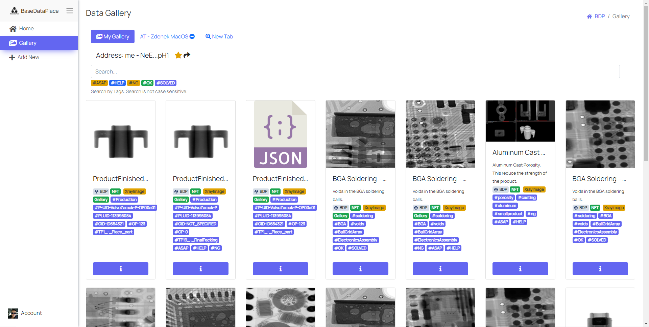
BaseDataPlace

Slide 31
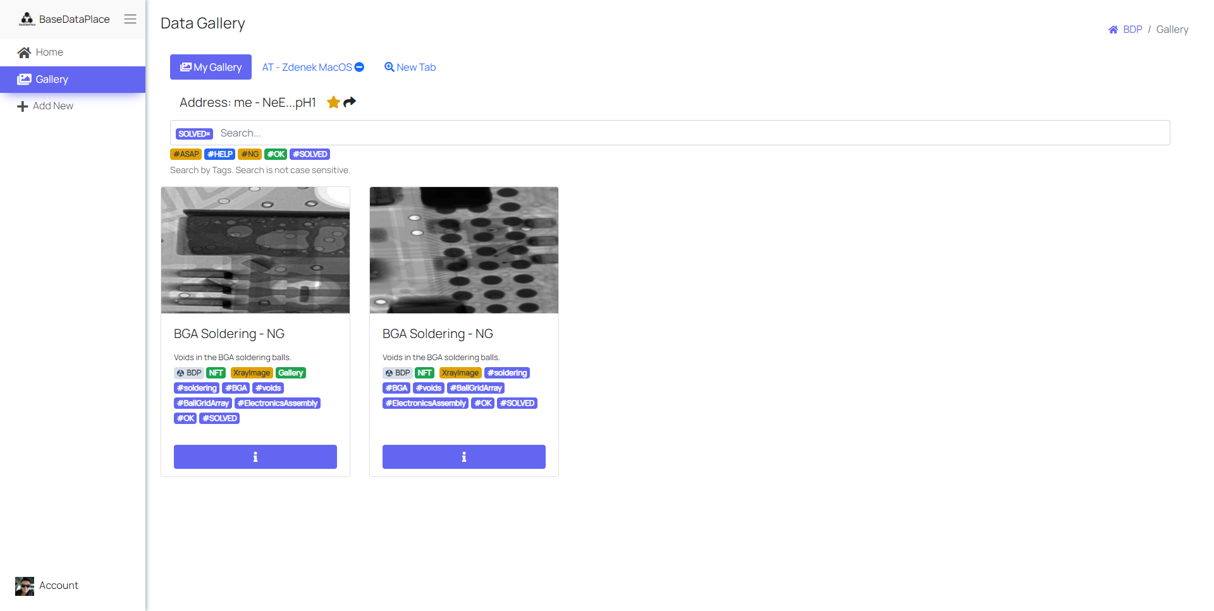
BaseDataPlace

Slide 32
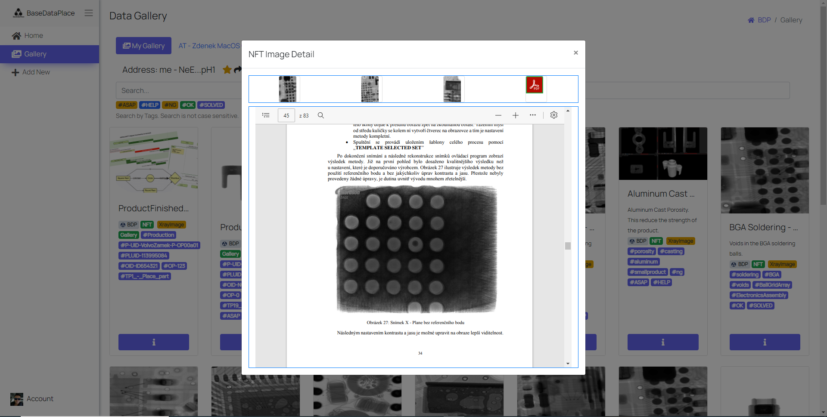
BaseDataPlace

Slide 33
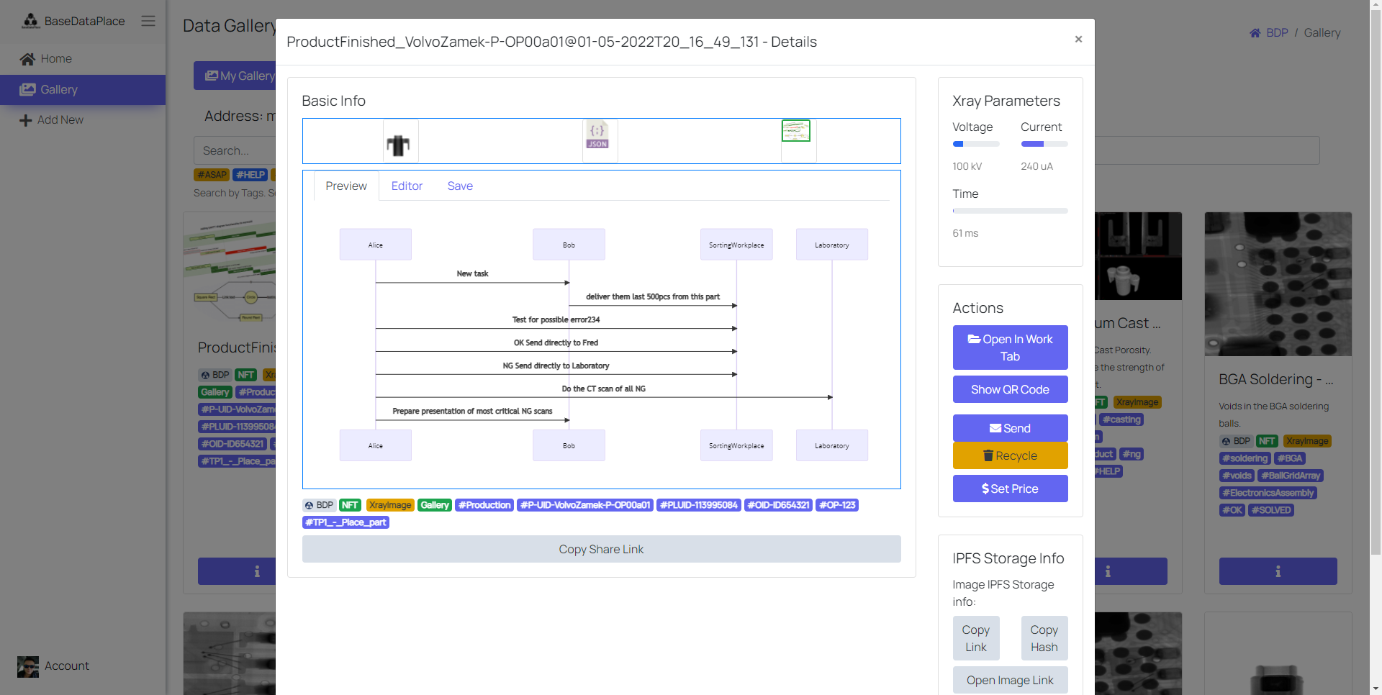
BaseDataPlace

Slide 34
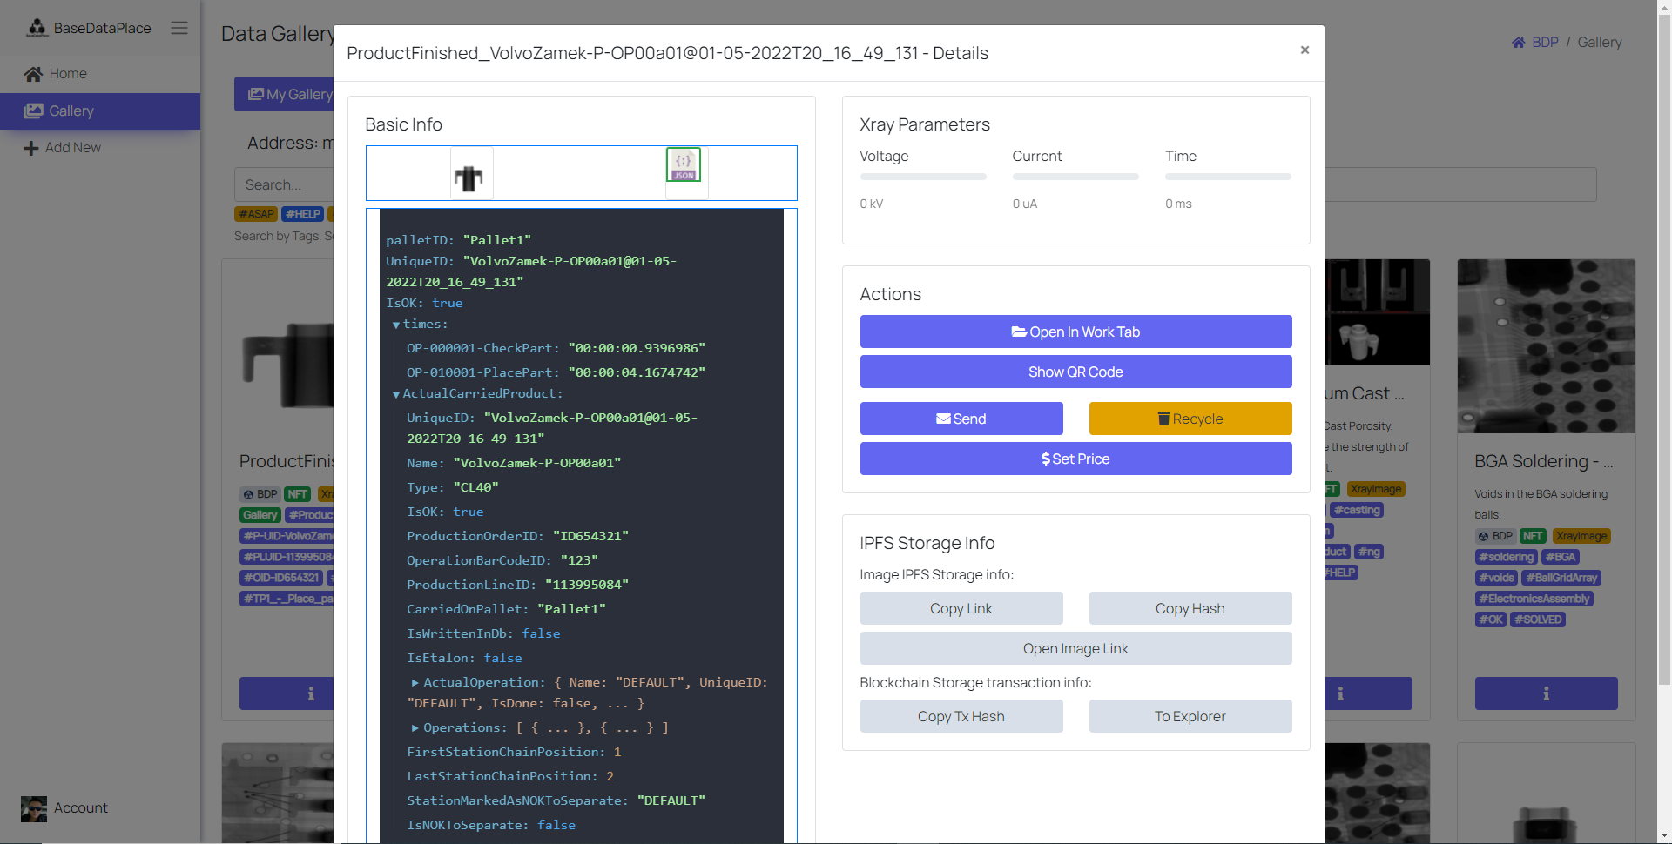
BaseDataPlace

Slide 35
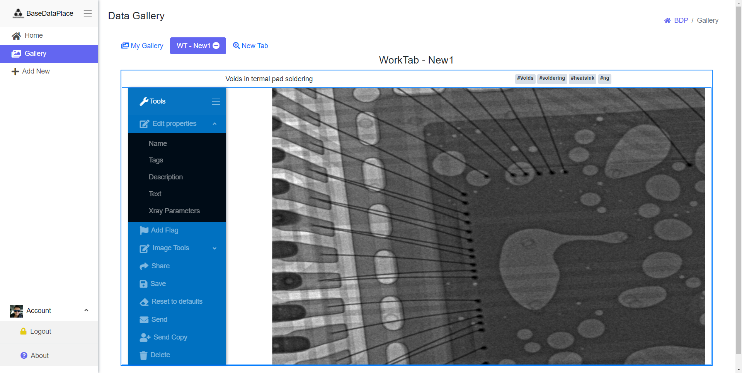
BaseDataPlace

Slide 36
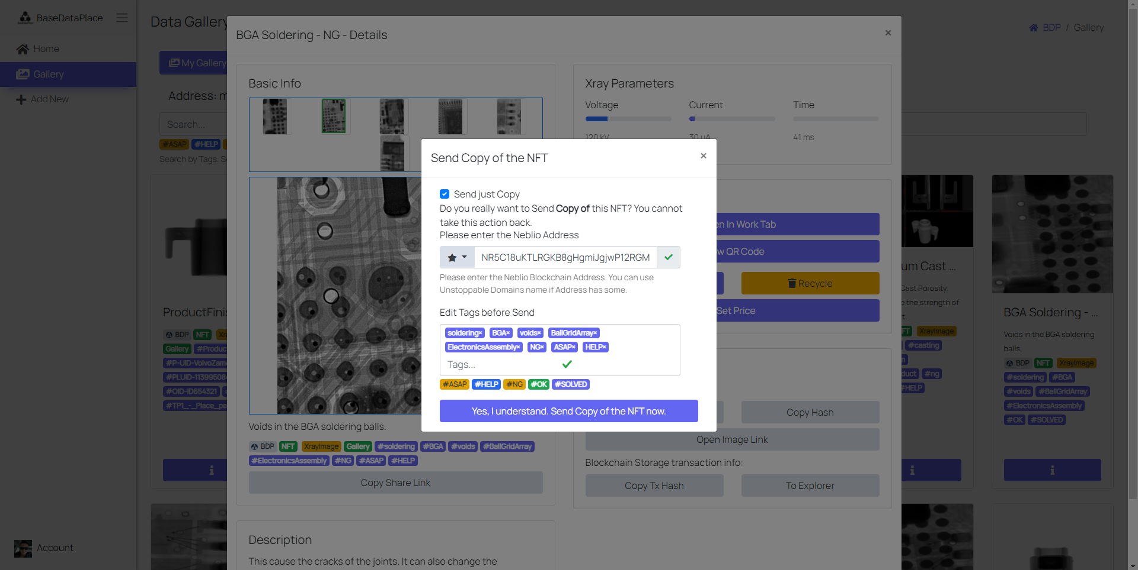
BaseDataPlace

Slide 37
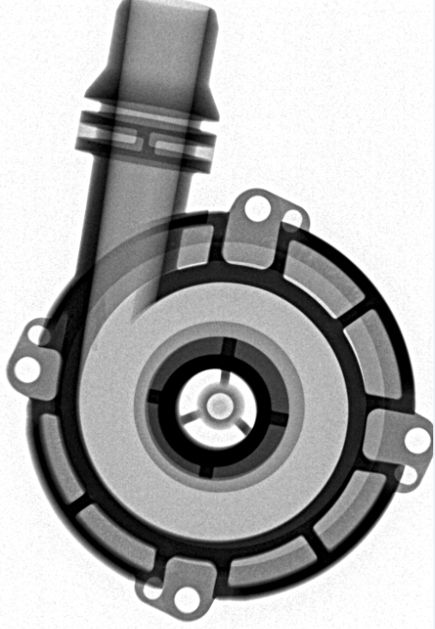

BaseDataPlace – data exchange example
QE or Device Address
ES or AI Address
NFT XRAY
NFT XRAY
Add Review Required Tag during the send of tx
Review Required
Quality engineer
or
Device
NFT XRAY
Add Markers, Notes,Review Added Tag during the send of tx
NFT XRAY
External Specialists
or
AI
Review Added
Review Required

Slide 38














Partners of VEFramework
PURE CREW
Lowenware

Slide 39
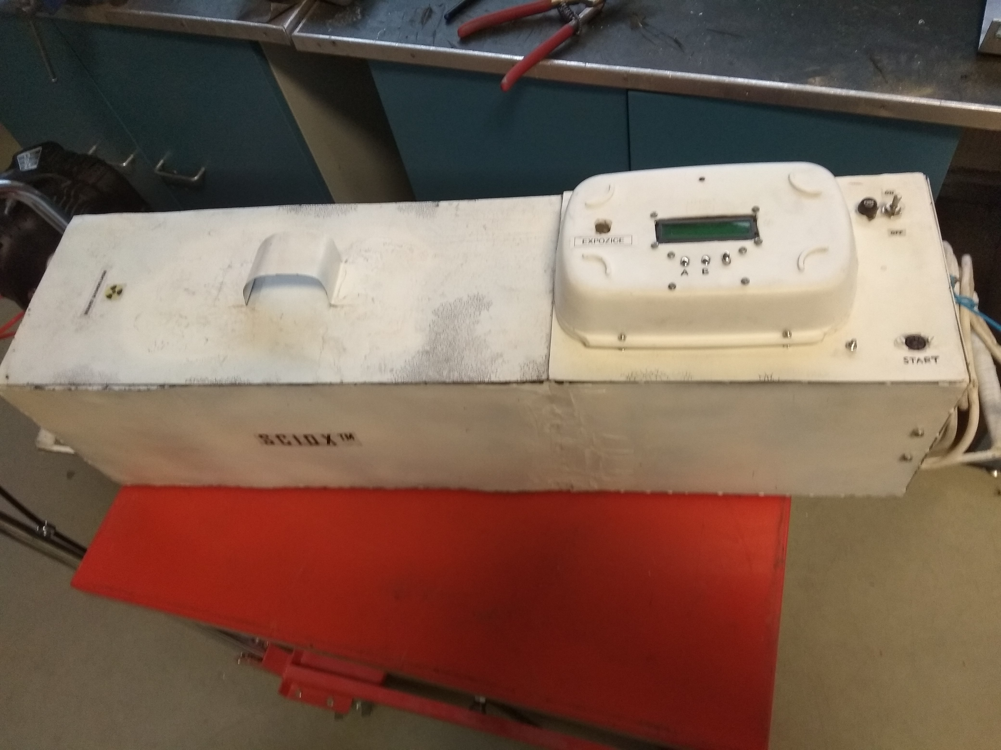
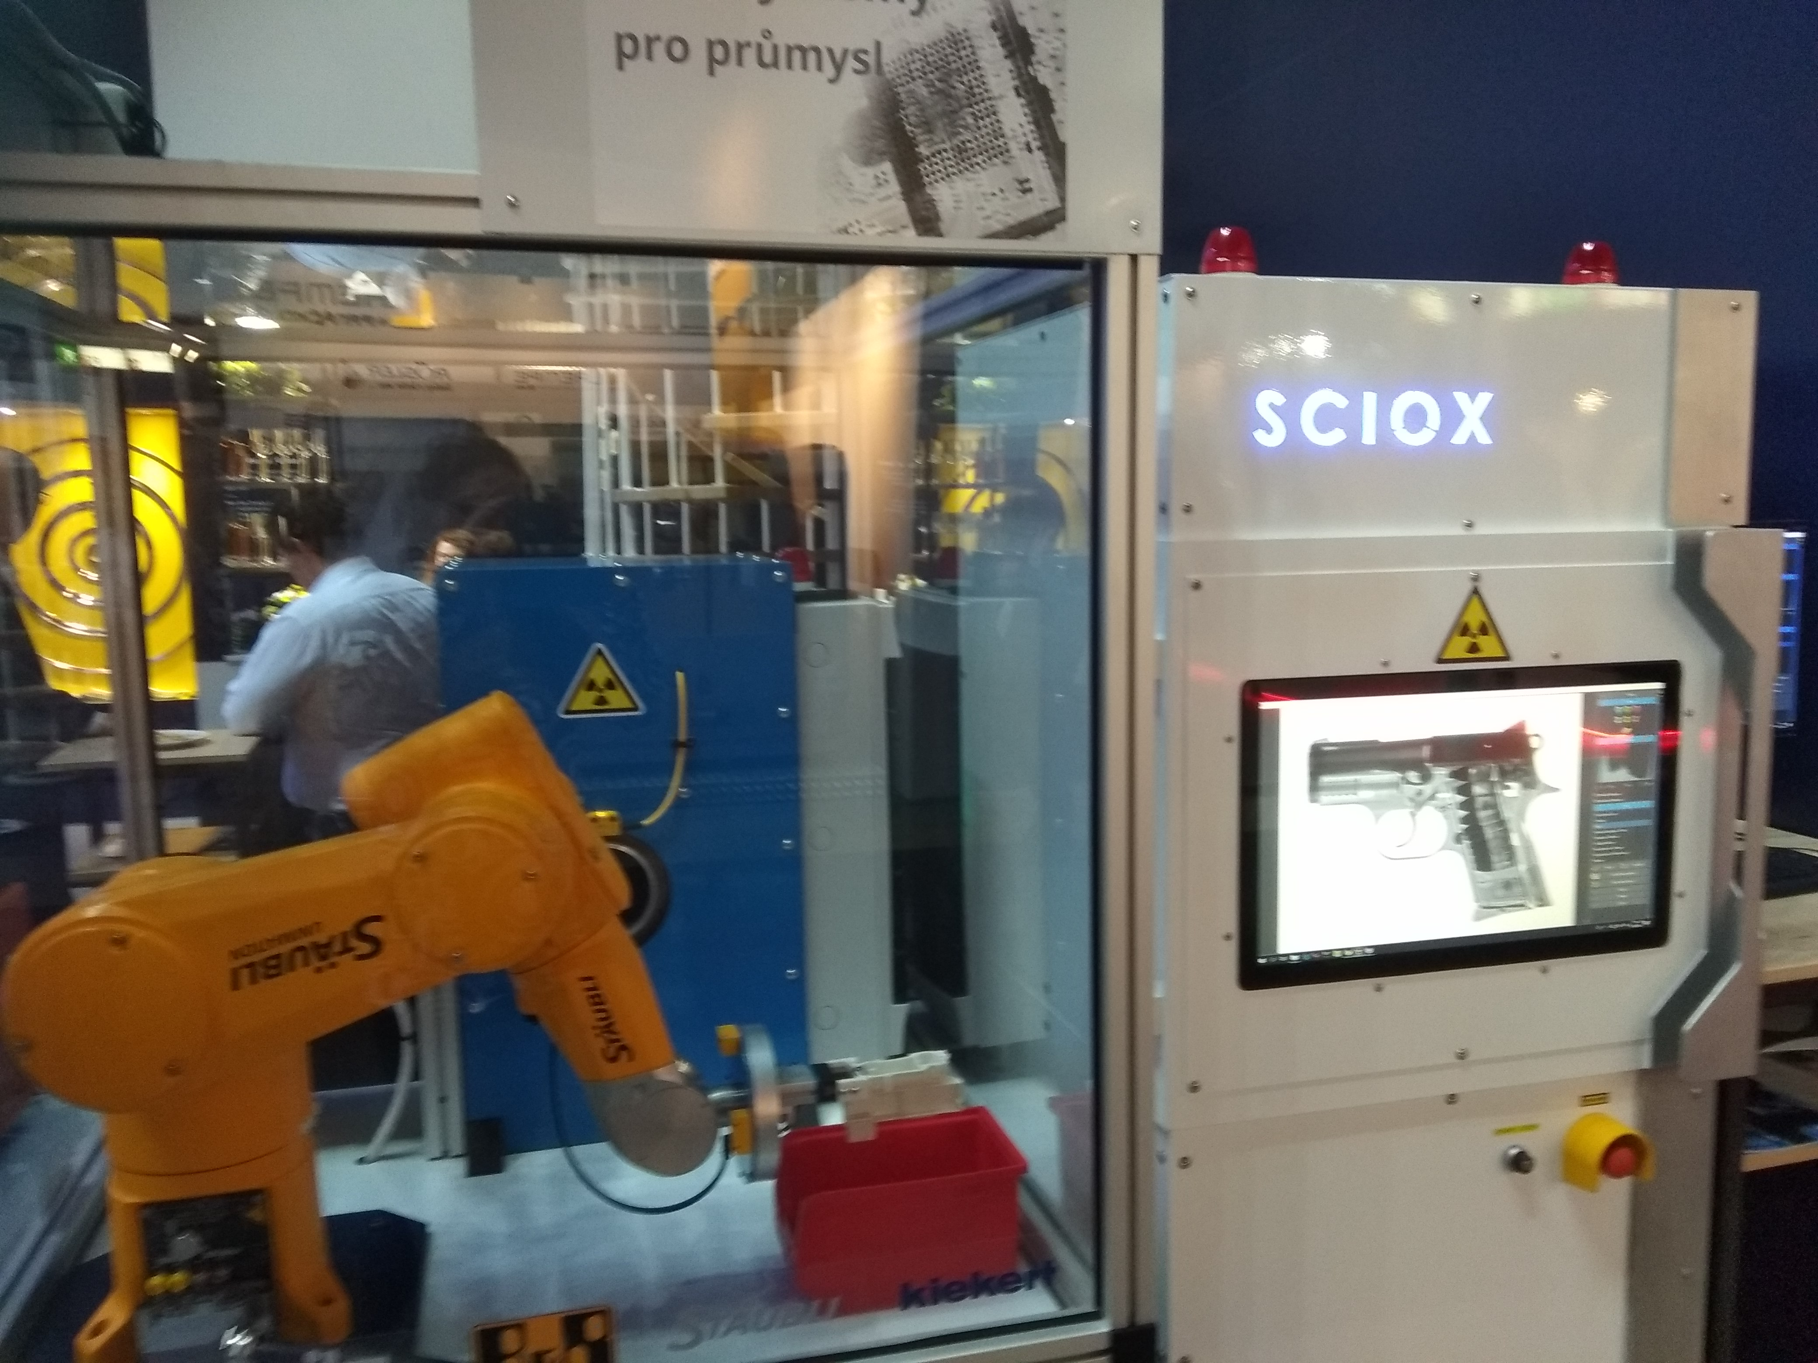
About me – Never give up ☺
School Project
2010
Commercial Devices
2018

Slide 40


Thank you!
Tomas Svoboda
veframework.com
Tomas.Svoboda@TechnicInsider.com
Twitter: fyziktom

